Slide 1
Правила дорожного движения.
Знаки.

Slide 2
Средства регулирования дорожного движения
Транспортные светофоры
Пешеходный
светофор

Slide 3
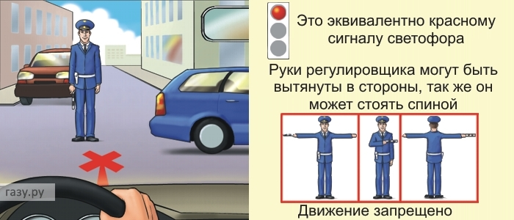
Сигналы регулировщика
Разведенные в стороны или опущенные руки — красный!

Slide 4
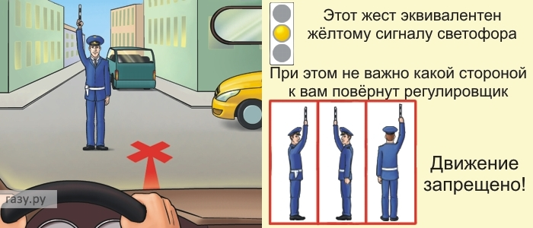
Сигналы регулировщика
Поднятая вверх рука: воображаемый красный свет

Slide 5
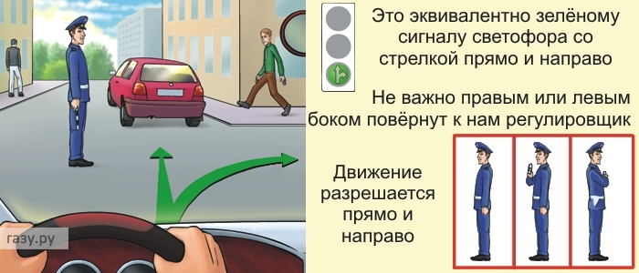
Сигналы регулировщика
Руки опущены вниз

Slide 6
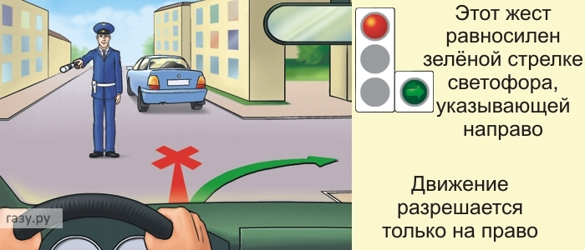
Сигналы регулировщика
Правая рука, вытянутая вперед

Slide 7
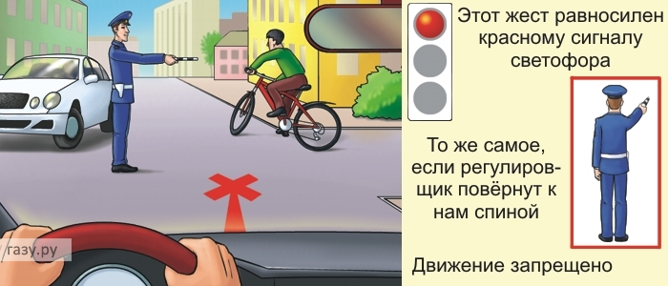
Сигналы регулировщика

Slide 8
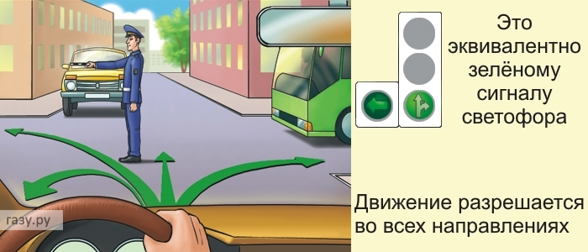
Сигналы регулировщика

Slide 9
Знаки бывают трёх видов:
-ЗНАКИ СПЕЦИАЛЬНОГО НАЗНАЧЕНИЯ
-ПРЕДУПРЕЖДАЮЩИЕ
-ЗАПРЕЩАЮЩИЕ

Slide 10
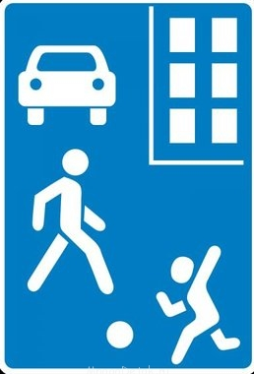
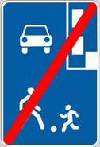
ЗНАКИ СПЕЦИАЛЬНОГО НАЗНАЧЕНИЯ
Жилая зона
Конец жилой зоны

Slide 11
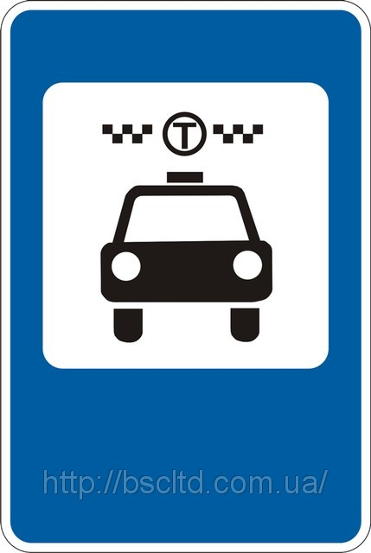
ЗНАКИ СПЕЦИАЛЬНОГО НАЗНАЧЕНИЯ
Место
остановки
такси
Место
остановки
трамвая
Место
остановки
автобуса
или троллейбуса

Slide 12
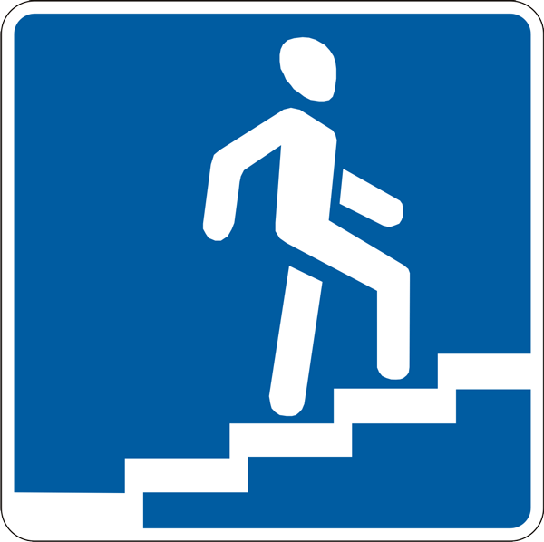
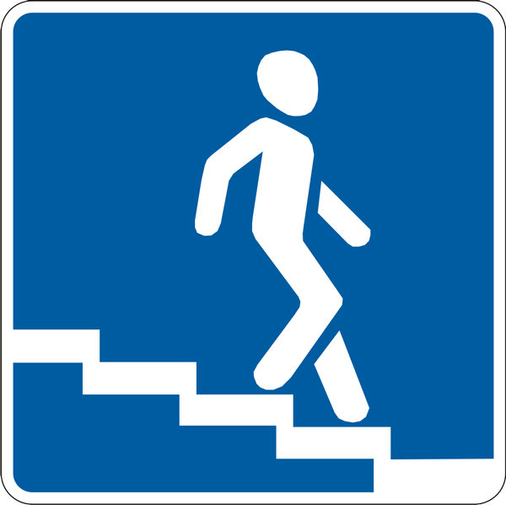
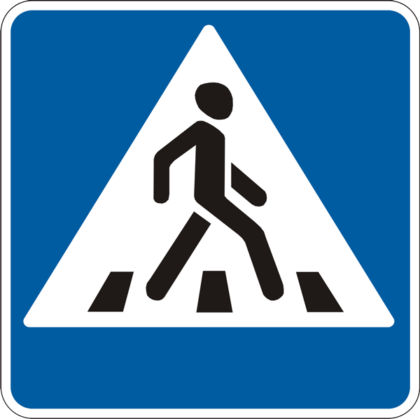
ЗНАКИ СПЕЦИАЛЬНОГО НАЗНАЧЕНИЯ
Пешеходный переход
Надземный переход
Подземный переход

Slide 13
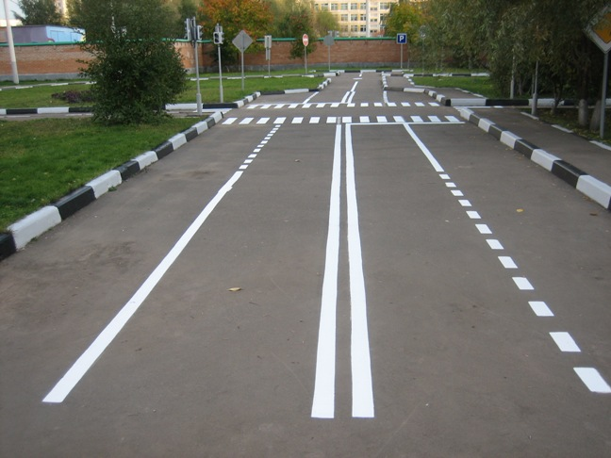
Показывают направление по полосам
Движение прямо
1 полоса – прямо или налево
2 полоса – прямо
3 полоса - направо

Slide 14
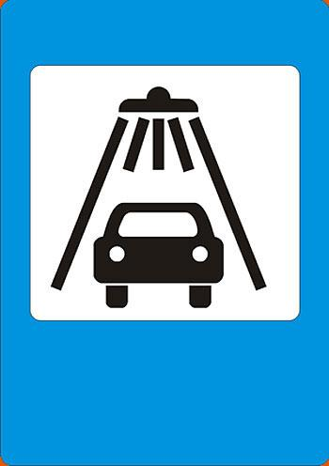
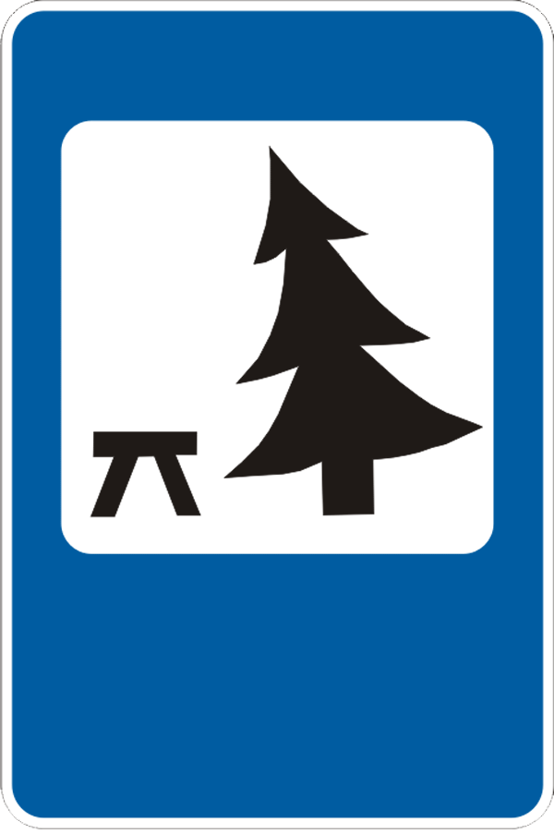
Знаки сервиса

Slide 15
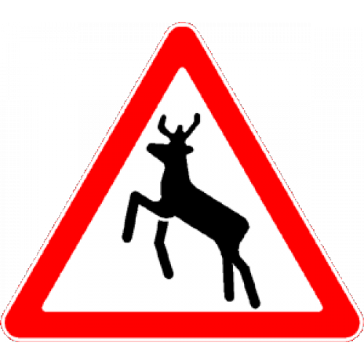
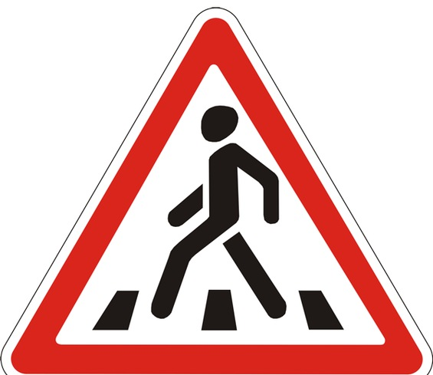
Предупреждающие знаки
Пешеходный переход
Перегон
скота
Дикие
животные
Падение камней Дорожные работы

Slide 16
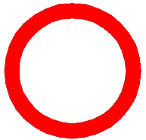
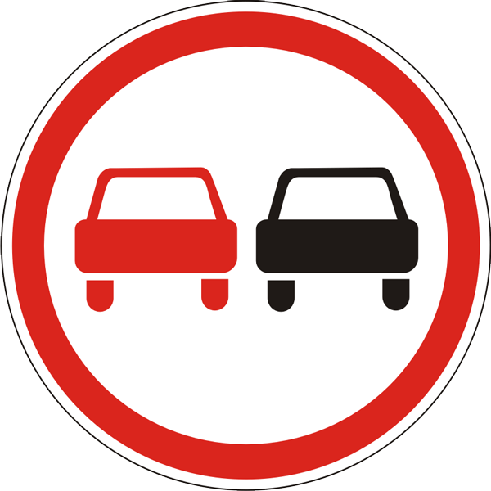
Запрещающие знаки.
Движение
на велосипедах
запрещено
Движение
пешеходов
запрещено
Движение
запрещено
Обгон
запрещен
Въезд
запрещен

Slide 17
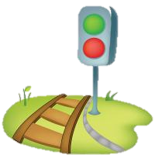
Отгадай загадки.
Посмотри, силач какой: На ходу одной рукой Останавливать привык Пятитонный грузовик.
Встало с краю улицы В длинном сапоге Чучело трёхглазое На одной ноге. Где машины движутся, Где сошлись пути, Помогает улицу Людям перейти.

Slide 18
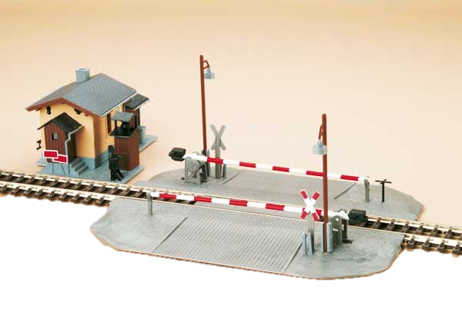
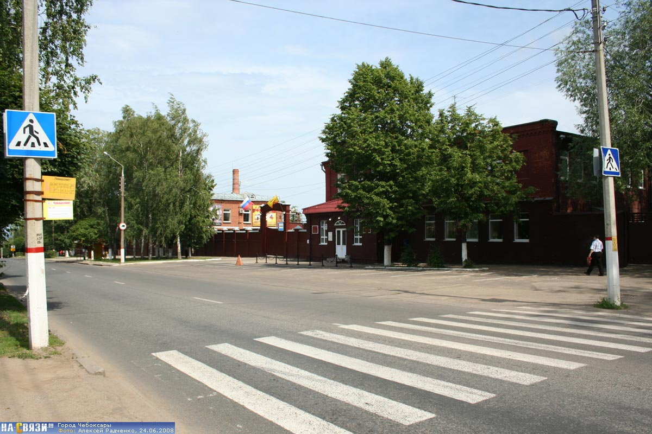
Поезд быстро-быстро мчится! Чтоб несчастью не случиться, Закрываю переезд – Запрещен машинам въезд!
Шлагбаум
Ну, а если пешеходу Тротуар не по пути? Если можно пешеходу Мостовую перейти? Сразу ищет пешеход Знак дорожный …?
Переход

Slide 19
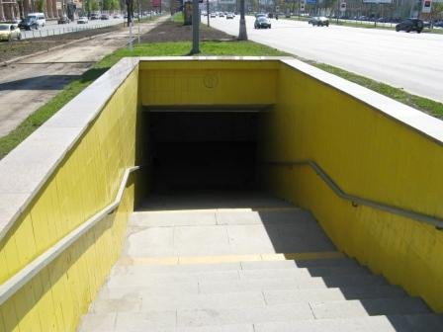
Где ведут ступеньки вниз, Ты спускайся, не ленись. Знать обязан пешеход: Тут …?
Здесь не катится автобус. Здесь трамваи не пройдут. Здесь спокойно пешеходы Вдоль по улице идут. Для машин и для трамвая Путь-дорога есть другая.
Тротуар

Slide 20
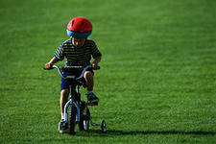
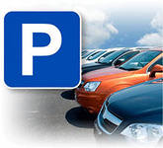
Красный круг, а в нем мой друг, Быстрый друг - велосипед. Знак гласит: здесь и вокруг На велосипеде проезда нет.
Я знаток дорожных правил, Я машину здесь поставил, На стоянку у ограды - Отдыхать ей тоже надо.

Slide 21
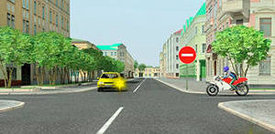
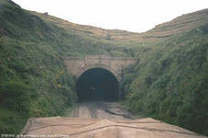
Что за тёмная дыра? Здесь, наверное, нора? В той норе живёт лиса. Вот какие чудеса! Не овраг здесь и не лес, Здесь дорога напрорез! У дороги знак стоит, Но о чём он говорит?
Круглый знак, а в нем окошко, Не спешите сгоряча, А подумайте немножко, Что здесь, свалка кирпича?

Slide 22
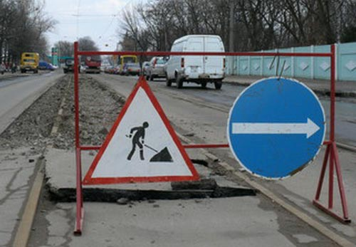
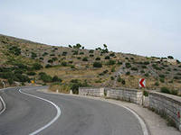
Знак повесили с рассветом, Чтобы каждый знал об этом: Здесь ремонт идёт дороги - Берегите свои ноги!
Предупреждает этот знак, Что у дороги здесь зигзаг, И впереди машину ждёт Крутой...

Slide 23
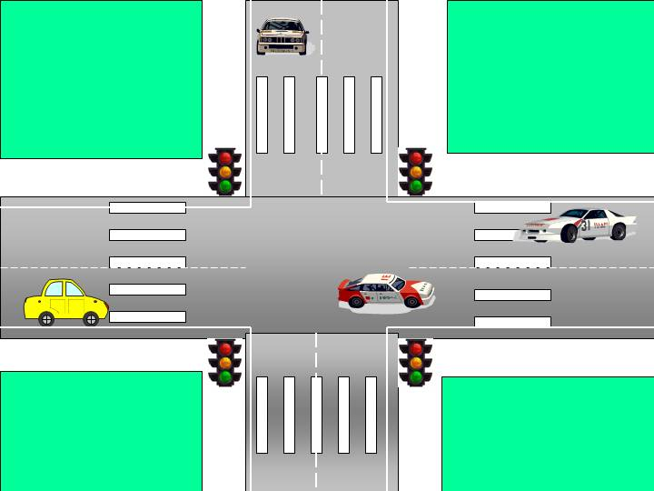
Соблюдайте правила дорожного движения!
Конец

